Slide 1

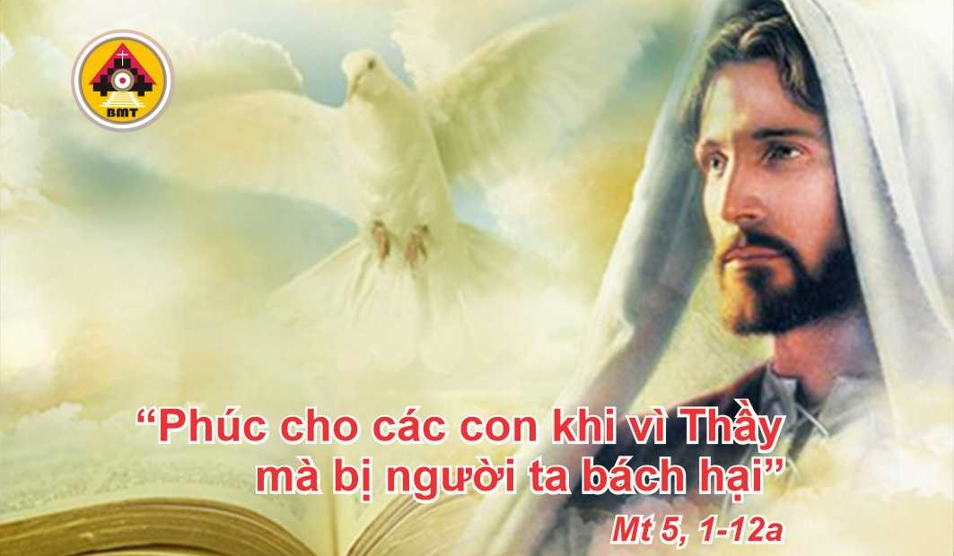

THỨ BẢY TUẦN XXX THƯỜNG NIÊN C

Slide 2
Tất cả chúng ta hãy vui mừng trong Chúa khi cử hành ngày lễ kính các Thánh Nam Nữ; và các Thiên Thần hân hoan về việc mừng lễ trọng các thánh, và đồng ca ngợi Con Thiên Chúa.
Ca Nhập Lễ

Slide 3

Bài Đọc 1: Kh 7, 2-4, 9-14
“Tôi đã nhìn thấy đoàn người đông đảo không thể đếm được, họ thuộc đủ mọi nước, mọi chi họ, mọi dân tộc và mọi thứ tiếng”.
Trích sách Khải Huyền của Thánh Gioan.

Slide 4
Đáp Ca:
Tv 23, 1-2. 3-4ab. 5-6
Đáp: Lạy Chúa, này là dòng dõi của những kẻ tìm Chúa

Slide 5

Bài Đọc 2: 1 Ga 3, 1-3
“Người thế nào, chúng ta sẽ thấy Người như vậy”.
Trích thư thứ nhất của Thánh Gioan Tông đồ.

Slide 6
Alleluia-alleluia: – Chúa phán: “Tất cả hãy đến với Ta, hỡi những ai khó nhọc và gánh nặng, Ta sẽ nâng đỡ bổ sức cho các con”. – Alleluia.
Alleluia: Mc 11, 28

Slide 7
Phúc Âm: Mt 5, 1-12a

Slide 8


Slide 9



LỜI NGUYỆN TÍN HỮU

Slide 10


Slide 11
Phúc cho ai có lòng trong sạch, vì họ sẽ được nhìn xem Thiên Chúa; phúc cho những ai ăn ở thuận hòa, vì họ sẽ được gọi là con Thiên Chúa; phúc cho những ai bị bách hại vì lẽ công chính, vì nước trời là của họ.
CA HIỆP LỄ

Slide 12
Ca Kết Lễ

Slide 13
THỨ BẢY TUẦN XXX THƯỜNG NIÊN C

